Slide 1
Ratés et réussites
Un catalogue d’essais

Slide 2
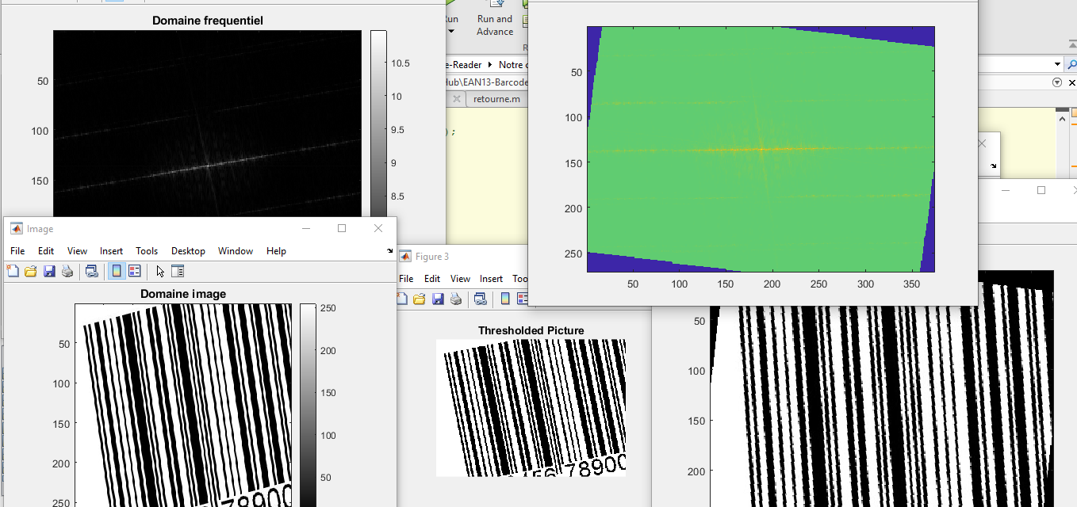
Solution de retournement avec le spectre

Slide 3
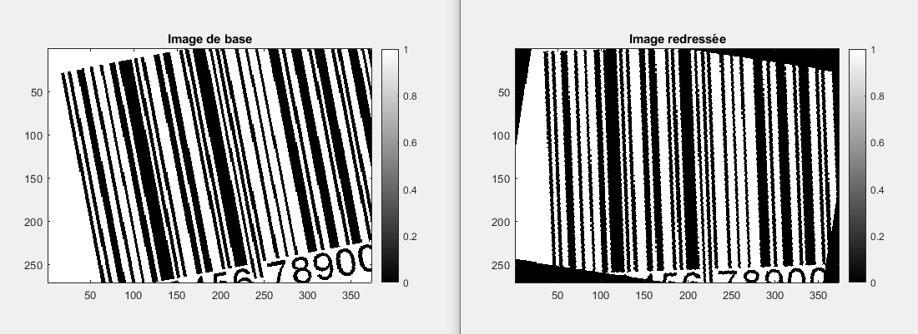
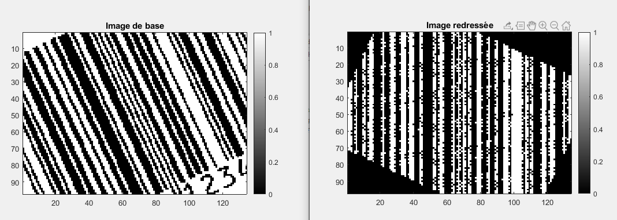
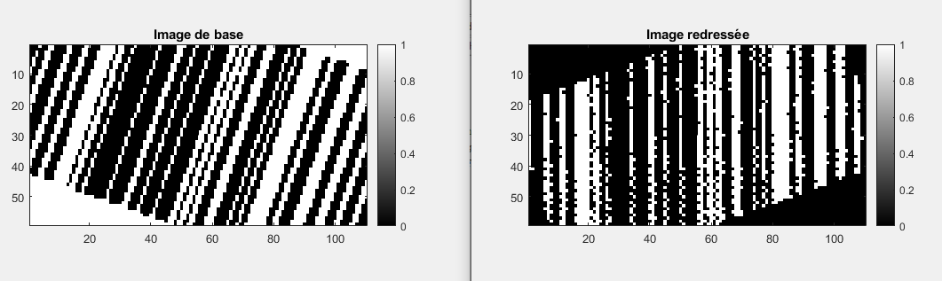
Retournement en suivi pixel par pixel: erreurs inférieure à 2 degrés pour un code bien cadré

